Slide 1
Folosirea LCD-urilor in aplicatii cu microcontrollere
Baciu Vlad

Slide 2
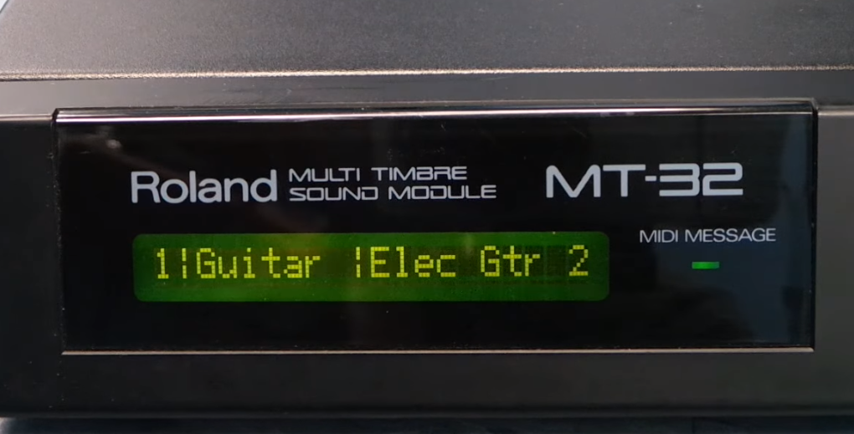
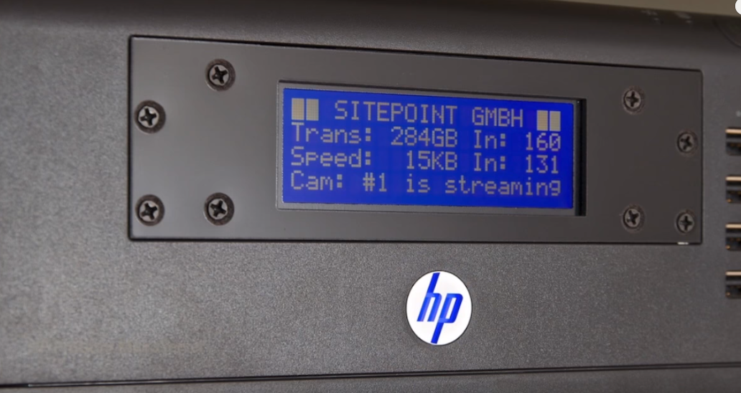

Slide 3
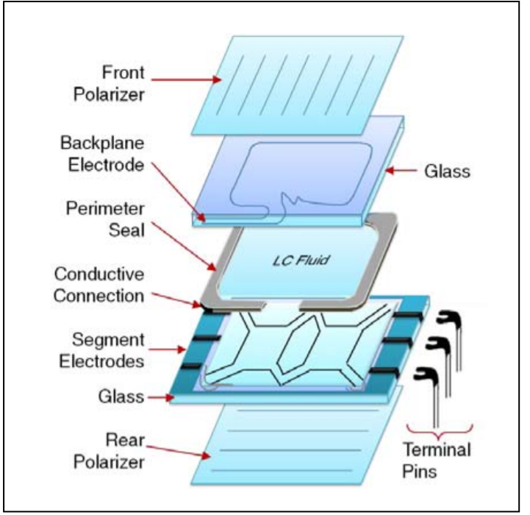
Parti componente

Slide 4
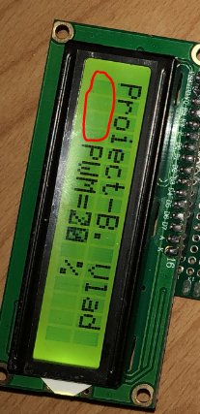
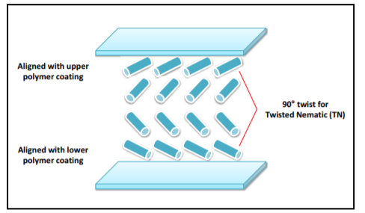
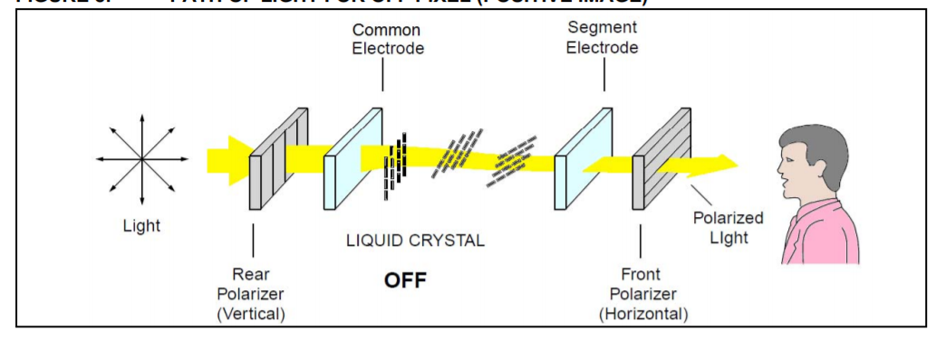
Mod de functionare - OFF

Slide 5
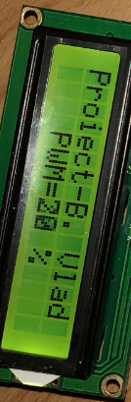
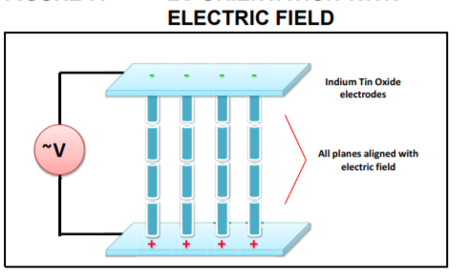
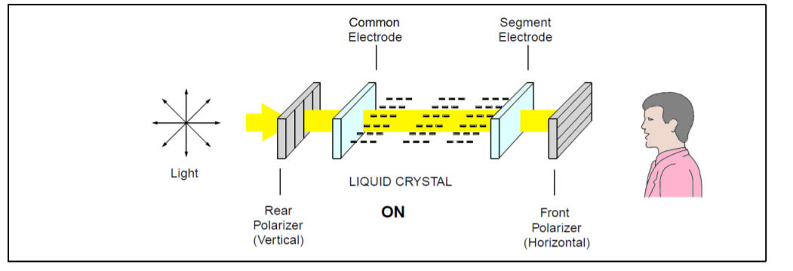
Mod de functionare - ON

Slide 6
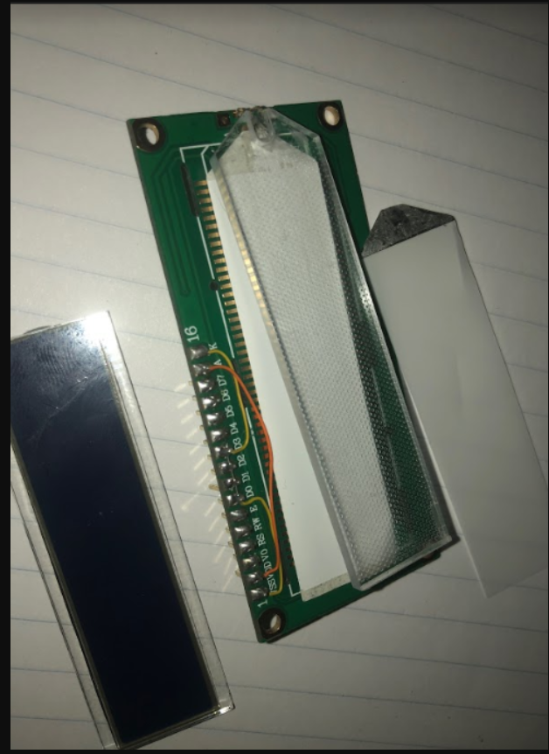

Slide 7
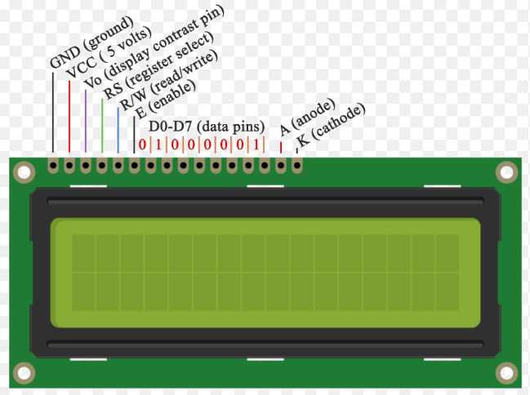
RS – Instructiuni sau Date
A si K – alimentare Back Light

Slide 8
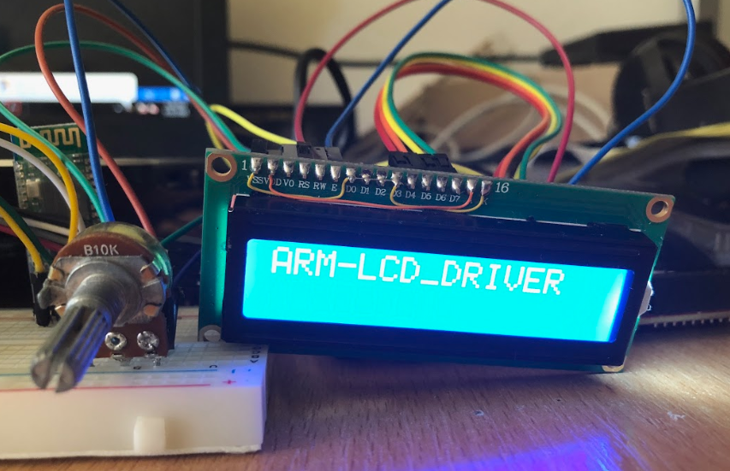
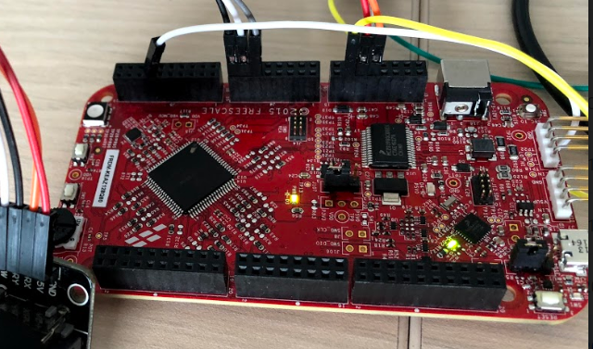
Interfatarea cu microcontroller-ul
*4 bit mode
LCD 16x2
Arm Cortex-M0+|Kinetis KEA 32-bit

Slide 9
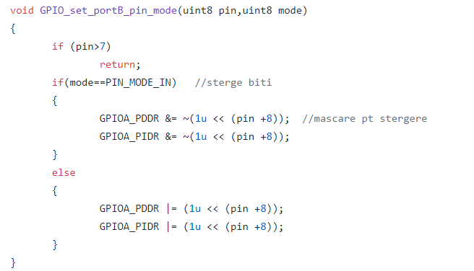
1. Configurare pini GPIO.

Slide 10
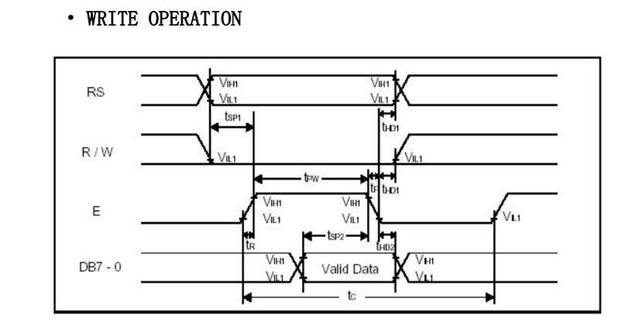

Slide 11
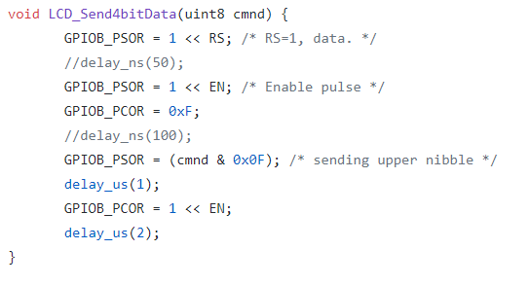
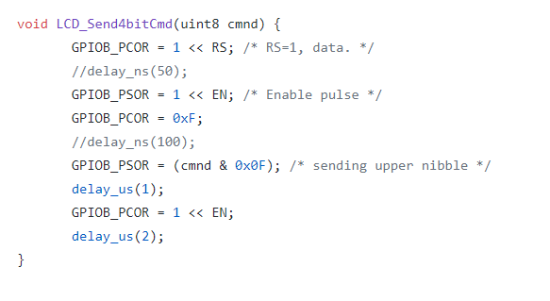
2. Scriere functii pentru transmitere date/instructiuni.

Slide 12
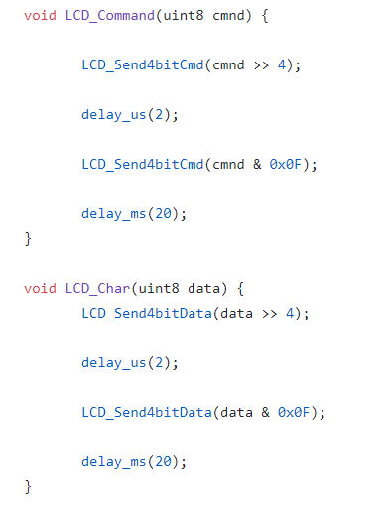
Ex: Comanda = 0x45
0x45 >>4 => 0x4
0x45 & 0x0F = 0x05

Slide 13
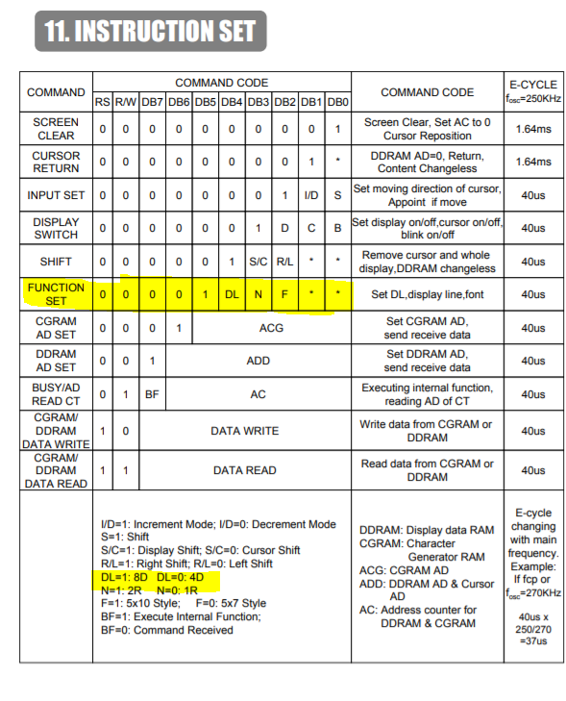

Slide 14
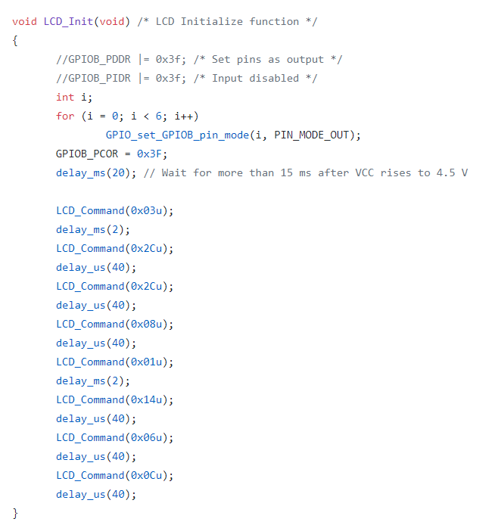
3. Scriere functie de initializare

Slide 15
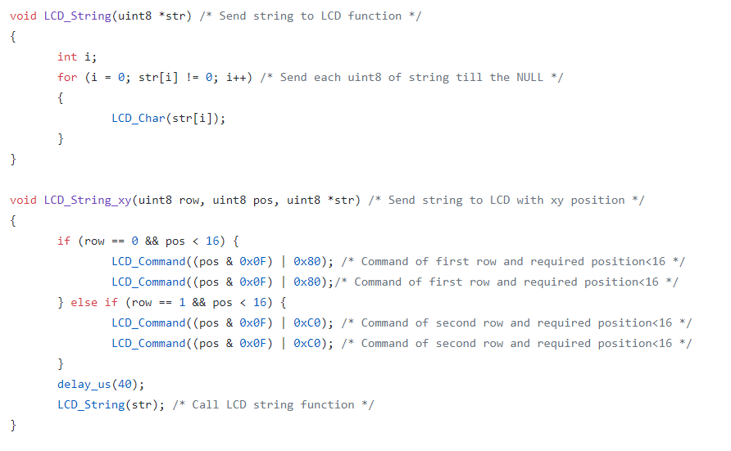
3. Scriere functii pentru string-uri

Slide 16
Bibliografie
1. Microchip application note AN659 “LCD driver module 8 bit for PIC”

